Slide 1
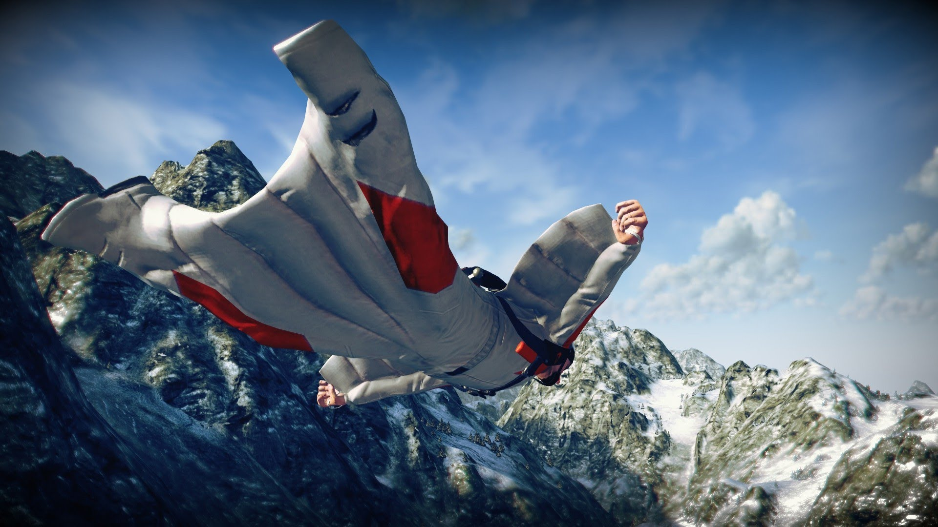
Rift Wingsuit
Stefan Böhm, Sebastian Nickel, Michael Widjaja,
Jürgen Göbel, Andreas Dietze

Slide 2
Inhalt
Kurzbeschreibung
Projektvorstellung
Themenbereiche
Verantwortlichkeiten
Meilensteine
Risikobereiche

Slide 3
Kurzbeschreibung
In Rift Wingsuit erwartet Sie eine realistische Welt aus dem Blickwinkel des Wingsuitsports. Erleben Sie das Gefühl der totalen Freiheit unter Verwendung verschiedenster VR-Geräte wie dem Oculus Rift head-mounted display in Kombination mit einer Kinect-Steuerung des Protagonisten. Wingsuit-Valley erwartet Sie!

Slide 4
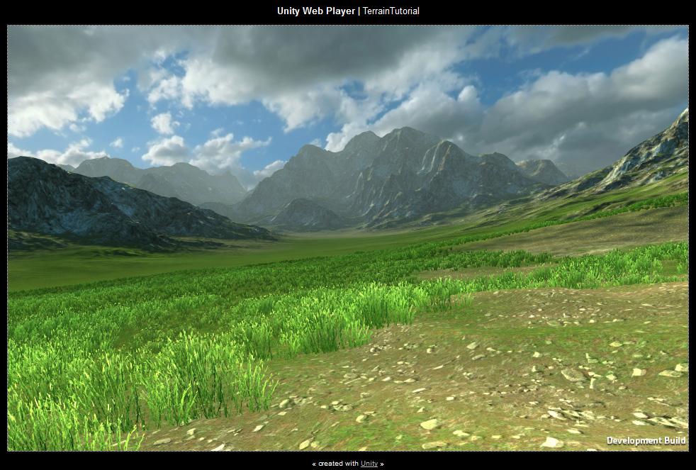
Die Welt
Erstellt mittels Unity 3D
Tutorial
Bereitgestellte Assets
Wird erweitert
Vegetation
Wasser
Andere Heightmaps
…

Slide 5
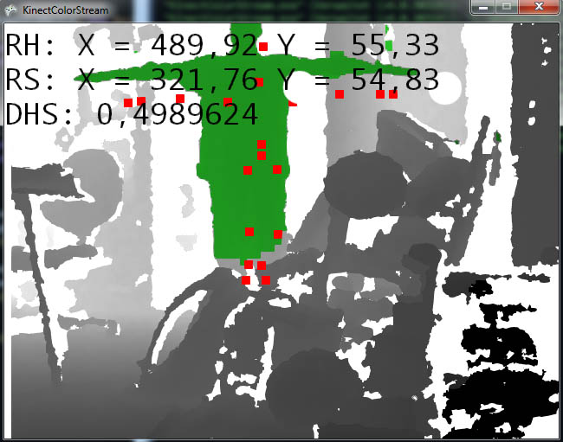
Kinect - Steuerung
Rotation um Z-Achse im Flug mittels Kinect (DHS, DeltaHeadShoulder)
Eventuell nur einen Arm tracken
Kinectposition noch variabel
Über dem Spieler
Vor dem Spieler

Slide 6
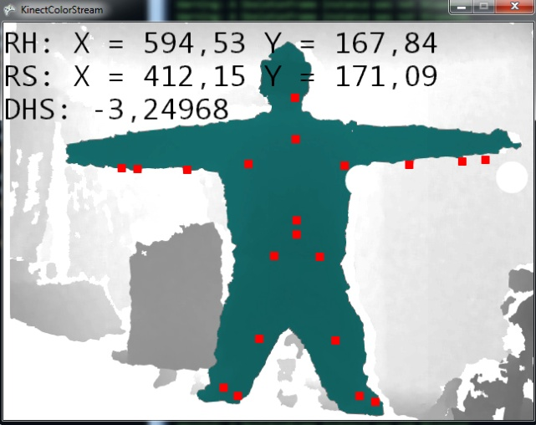
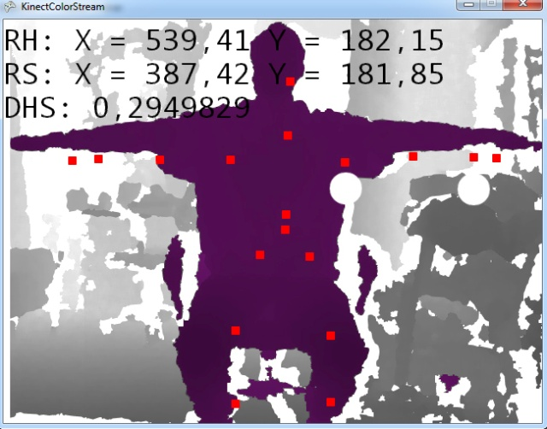
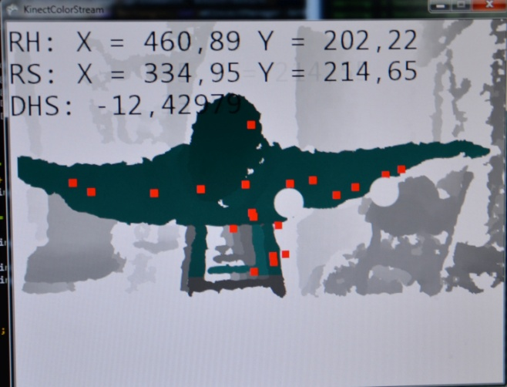
Kinect - Steuerung
Stehen
DHS: gut
Gleichgewicht: mittel
Sitzen
DHS: gut
Gleichgewicht: gut
Liegen
DHS: noch nutzbar
Gleichgewicht: gut
Fazit: Im Stehen und Sitzen gutes Tracking, im Liegen treten Fehlmessungen auf

Slide 7
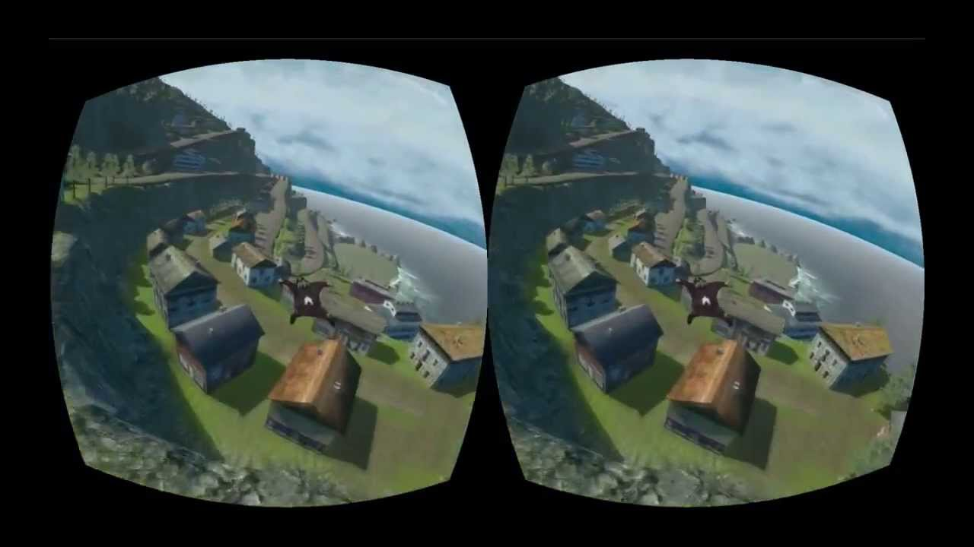
Oculus Rift
First-Person Kamerasteuerung
Stereoskopische Projektion
Erweitert Immersion erheblich

Slide 8
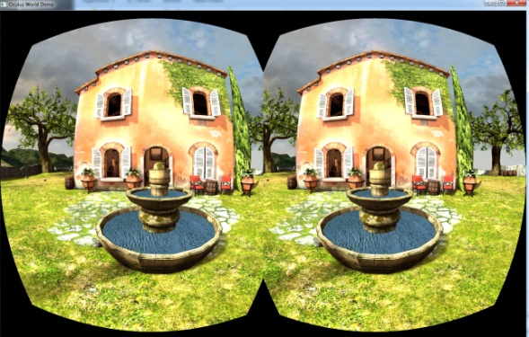
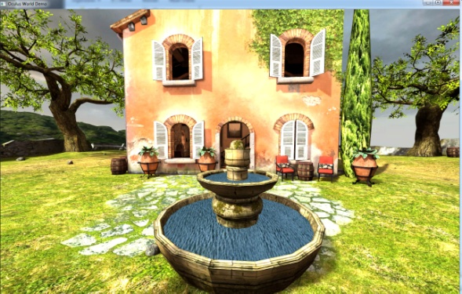
Multidisplay
Verschiedenen Kameraperspektiven
Player‘s eyes (perspekt.)
Third-Person
Action-Cam
Visualisierung für den Beobachter

Slide 9

Flugphysik
Realistisches Flugmodell
Ist an das Wetter angepasst
Vermeiden von Bugs
Luftschichten

Slide 10
Themenbereiche
Oculus DK1 u. DK2
Kinect (V1 / V2)
Alternative Steuerung
Flugphysik
Multidisplaysupport
Player-Model
Welt und Ambiente
Nachbearbeitung
Ventilator
Audio
Menues
Gamelogics

Slide 11
Themenbereiche ausführlich
Oculus
Support DK1 u DK2
Camerasteuerung
Stereoskoptische Projektion
Kinect (V1 / V2)
Tracking, Visualisierung des Trackings, Kalibrierung
Alternative Steuerung
Keyboard, Gamepad, Mouse
Flugphysik
Physik Wingsuit, Fallschirm
Multidisplaysupport
Realisierung
Action-Cam
Player-Model
Wingsuit
Fallschirm für Landung
Welt und Ambiente
Welt (belebt, zb. Vogelschwarm)
Vegetation (Bäume, Büsche, Speedtree)
Wasser, Wind, …
Objekt-Shader
Nachbearbeitung
Postprocess-Shader, Effekte
Ventilator
Arduino, Schnittstelle
Audio
Musik, Effectsounds
Menüs
Menüstruktur
Grafiken usw
Gamelogics
Gamestates
Module integrieren (Steu, Flugphysik, etc)

Slide 12
Verantwortlichkeiten
Stefan Böhm
Oculus Rift DK1, DK2
Camerasteuerung
Stereoskopische Projektion
Playermodel
Wingsuit
Fallschirm
Audio
Musik, Effect-Sounds
Sebastian Nickel
Alternative Steuerung
Gamepad, Keyboard, Mouse
Welt und Ambiente
Vegetation
Wasser, Wind
Nachbearbeitung
Effekte, Postprocessing

Slide 13
Verantwortlichkeiten
Andreas Dietze
Kinect (V1, V2)
Schnittstelle, Tracking
Kalibrierung
Visualisierung
Multidisplay
Realisierung
Action-Cam
Gamelogics
Jürgen Göbel
Ventilator
Arduinosteuerung
Schnittstelle
Implementierung
Menüs
Menüstrukturen
Menüassets
Funktionalität

Slide 14
Verantwortlichkeiten
Michael Widjaja
Flugphysik
Wingsuit Flugphysik
Fallschirm Flugphysik
Luftschicht

Slide 15
Support (A = Verantwortlicher, B, C = Support)
Oculus DK1 u. DK2
Böhm, Göbel, Dietze
Kinect (V1 / V2)
Dietze, Böhm, Nickel
Alternative Steuerung
Nickel
Flugphysik
Widjaja, Nickel, Dietze
Multidisplaysupport
Dietze, Böhm, Göbel
Player-Model
Böhm, Göbel
Welt und Ambiente
Nickel, alle Mitglieder
Nachbearbeitung
Nickel, Dietze
Ventilator
Göbel, Dietze, Nickel
Audio
Böhm, Nickel, Dietze
Menüs
Göbel, Dietze, Böhm
Gamelogics
Dietze, Nickel, Widjaja

Slide 16
Zeitplan Meilenstein 1
 | Andreas Dietze | Jürgen Göbel
- 26.5. | Unity Einarbeitung | Arduino-Steuerung
- 2.6. | Kinect-API Schnittstelle und Tracking, Visualisierung, Kalibirierung | Arduino-Steuerung
- 9.6. | Puffer für Visualisierung und Kalibrierung, Multidislay erster Ansatz, Gamelogics | Unity Einarbeitung und Schnittstelle Arduino

Slide 17
Zeitplan Meilenstein 1
 | Stefan Böhm | Sebastian Nickel | Michael Widjaja
- 26.5. | Unity Einarbeitung | Unity Einarbeitung | Unity Einarbeitung
- 2.6. | Oculus Schnittstelle , Camerasteuerung, Stereoskop. Proj. | Alterantive Steuergeräte und simple Welt | Unity Einarbeitung
- 9.6. | Oculus und Multidisplay Realisierungsmöglichkeiten | Verbesserung der Welt, Gamelogics | Physik in Unity, Physik Implem. von Testmodell

Slide 18
Zeitplan Meilenstein 2
 | Andreas Dietze | Jürgen Göbel
- 16.6. | Ergebnisse evaluieren, Gamelogics | Ergebnisse evaluieren
- 23.6. | Implementierung Multidisplay | Ventilator Implementierung
- 30.6. | Action-Cam | Menüstruktur und Funktionalität
- 7.7. | Komponentenvereinigung, Gamelogics | Komponentenvereinigung

Slide 19
Zeitplan Meilenstein 2
 | Stefan Böhm | Sebastian Nickel | Michael Widjaja
- 16.6. | Ergebnisse evaluieren | Ergebnisse evaluieren | Ergebnisse evaluieren
- 23.6. | Audio, Musik, Effektsounds, Ambientsounds | Welt erweitern, Vegetation, Leben, Wasser | Implementierung Flugmodell
- 30.6. | Vernünftiges Playermodel, Wingsuit und Fallschirm | Verbesserung der Welt, Gamelogics, Nachbearbeitung | Implementierung Flugmodell
- 7.7. | Komponentenverein. | Komponentenverein. | Komponentenverein.

Slide 20
Pause von 14.06 – 04.08
Klausuren

Slide 21
Zeitplan Meilenstein 3
 | Andreas Dietze | Jürgen Göbel
- 11.8. | Welt mit fertigstellen | Welt mit fertigstellen
- 18.8. | Feinabstimmung der erstellten Komponenten, Menüfunktionen Kinect u. Multidisplay, Gamelogics | Weiter mit Menüstruktur und Funktionalität, Feinabstimmung der erstellten Komponenten,
- 25.8. | Debug / Puffer | Debug / Puffer
- 1.9. | Finale Testphase | Finale Testphase

Slide 22
Zeitplan Meilenstein 3
 | Stefan Böhm | Sebastian Nickel | Michael Widjaja
- 11.8. | Animationen Playermodell, Intersections | Welt fertigstellen, Wasser, Ambiente, Vegetation, Leben | Welt mit fertigstellen
- 18.8. | Feinabstimmung der erstellten Komponenten, Menüfunktion Oculus | Welt fertigstellen, Wasser, Ambiente, Vegetation, Leben, Gamelogics | Feinabstimmung Flugmodell und Modellbewegung, Fallschirmanimation
- 25.8. | Debug / Puffer | Debug / Puffer | Debug / Puffer
- 1.9. | Finale Testphase | Finale Testphase | Finale Testphase

Slide 23
Risikobereiche
Geräteschnittstellen
Multidisplay
Ventilator / Wasser
Authentische Welt
„realistische“ Flugphysik
Action-Cam
Umsetzung der Steuerung (Kinectposition)
Gamelogics

Slide 24
Github-Versionsverwaltung
https://github.com/andreasdietze/Wingsuit.git

Slide 25
Vielen Dank für Ihre Aufmerksamkeit

